Slide 1
Projeto Conexão NFe
Analise inicial – ver 01.02

Slide 2
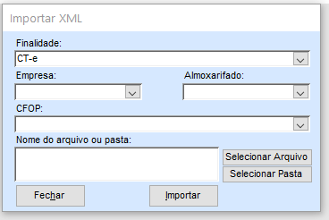

Inicio
#01 - Coleta
#02 - Arquivo
#03 - Extração
[0]CT-e
Tabela de dados
Atualizada no ERP (lançada)
[4] NF-e Retorno Armazém
Envio do manifesto pelo ERP
Tabela de tipos
[6] NF-e Transferência com código Sisparts
#04 - Envio
[7] NF-e Transferência Uso/Consumo com código Sisparts
Envio de arquivos
Fim
Notes:
MSXML 4.0 Service Pack 3 (Microsoft XML Core Services)
* Responsável pela leitura do xml
https://www.microsoft.com/en-us/download/details.aspx?id=15697

Slide 3
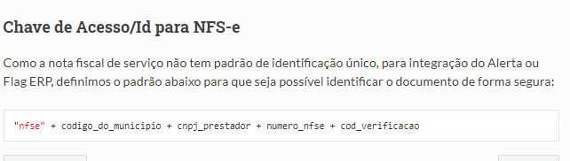
DE/PARA - Atualizada no ERP (lançada)
Arquivo modelo (nfse35503081933746200012742931j6knqdhv-nfse.xml) | Atualizada no ERP (lançada)
[ Chave de Acesso/Id para NFS-e ] | Chave
[ Será fixo o valor “ATUALIZAR” conforme a documentação ? ] | Comando
{timestamp da data do evento em milisegundos} | data
[ Será um usuário fixo ? ] | codUsuarioErp
[ Será um usuário fixo ? ] | nomeUsuarioErp
Documentação
Notes:
Emissão para NFSE ( Serviço não vamos importar )
Chave [ <chave>32210268365501000296550000000637691001350814</chave> ]
Comando [ATUALIZAR]
codUsuarioErp: [000001]
nomeUsuarioErp: [sisparts.robozinho]

Slide 4
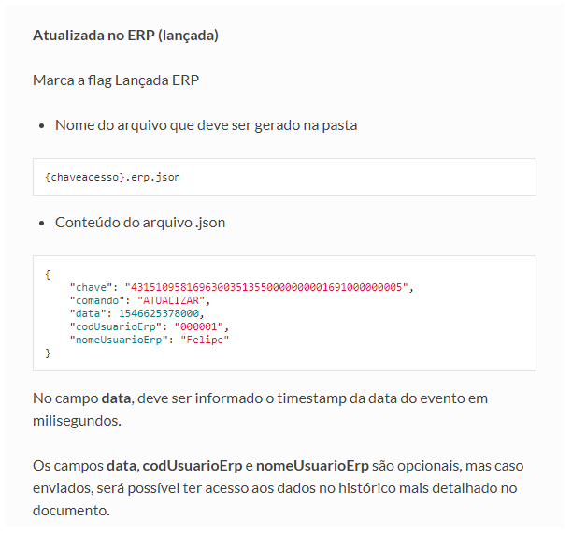

Slide 5
DE/PARA - Envio do manifesto pelo ERP
Arquivo modelo (nfse35503081933746200012742931j6knqdhv-nfse.xml) | Atualizada no ERP (lançada)
[ Chave de Acesso/Id para NFS-e ] | chaveAcessoNFe
[ De onde vamos trazer essa informação ? ] | codTipoEvento
{timestamp da data do evento em milisegundos} | data
[ Será um usuário fixo ? ] | codUsuarioErp
[ Será um usuário fixo ? ] | nomeUsuarioErp
Documentação
Notes:
chaveAcessoNFe [ <chave>32210268365501000296550000000637691001350814</chave> ]
codTipoEvento >>> PENDENTE <<<
Data: [deve ser informado o timestamp da data do evento em milisegundos.]
codUsuarioErp: [000001]
nomeUsuarioErp: [sisparts.robozinho]

Slide 6
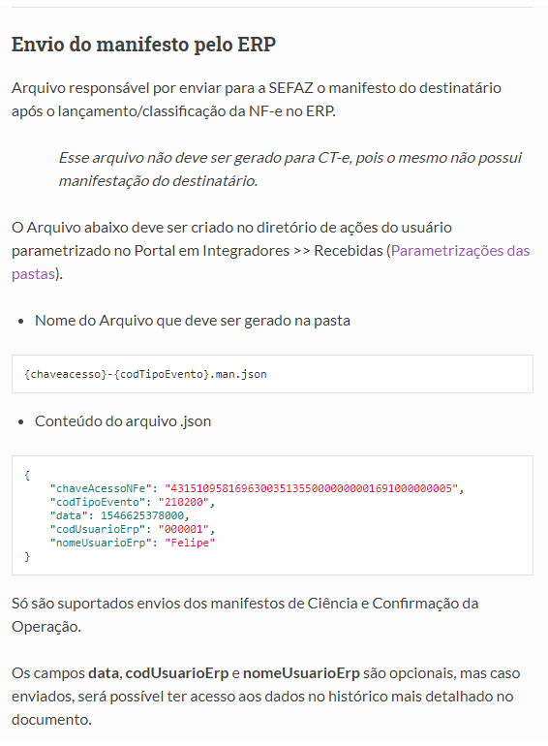

Slide 7
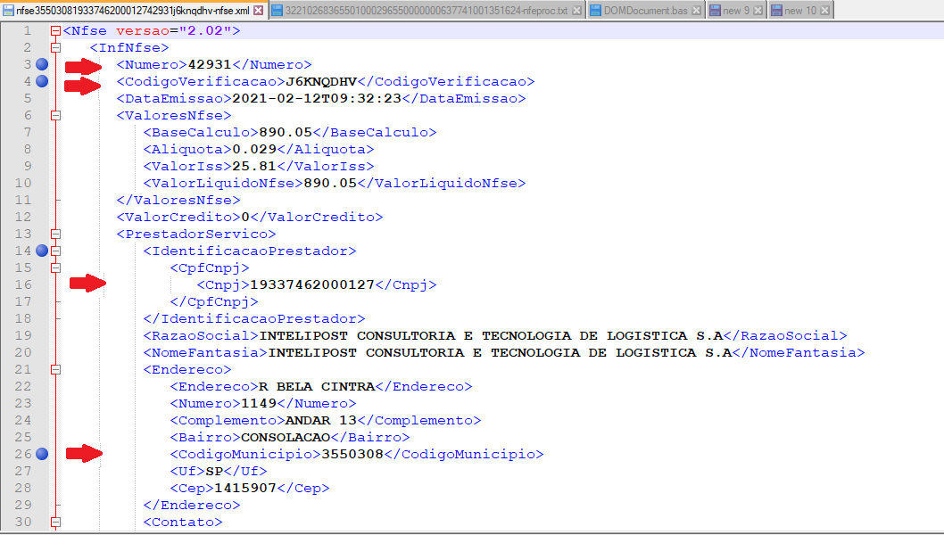
A seleção destes campos estão corretas para compor o campo “chave” que será usado no arquivo “json” para [Atualizada no ERP (Lançada)]?

Slide 8
Tabela de Tipos
id | valor
1 | Sigla Proparts
2 | Data emi
3 | TIPO NFE ou CTE
4 | CNPJ emitente
5 | CNPJ Rem ou Dest
6 | Tipo XML (NFE ou CTe)
7 | Nome da pasta e do arquivo
8 | Flag integrado
9 | Sim
10 | Não
11 | Falta identificação
 | TBLEMPRESA
<dest> <CNPJ>68365501000105</CNPJ> | Quando for NFE ( 55 )
<rem> <CNPJ>68365501000296</CNPJ> | Quando for CTE ( 57 )
Notes:
55
file:///C:/Users/ailton.z.da.silva/Desktop/proparts/68.365.5010001-05%20-%20Proparts%20Com%C3%A9rcio%20de%20Artigos%20Esportivos%20e%20Tecnologia%20Ltda/42210268365501000377550000000056931001350551-nfeproc.xml
57
file:///C:/Users/ailton.z.da.silva/Desktop/proparts/68.365.5010002-96%20-%20Proparts%20Com%C3%A9rcio%20de%20Artigos%20Esportivos%20e%20Tecnologia%20Ltda/32210204884082000569570000039547081039547080-cteproc.xml

Slide 9
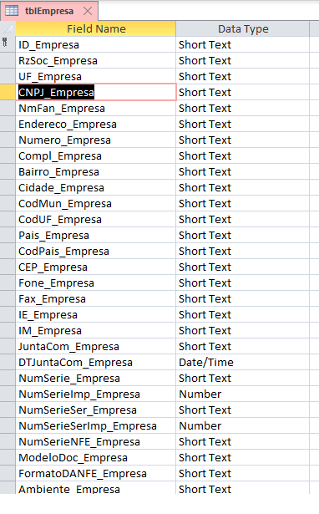
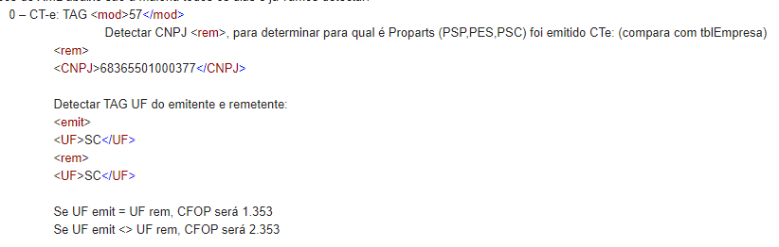
0;CT-e
1. Vamos usar esse campo “CNPJ_Empresa” para fazer a relação ( Arquivo x Tabela ) ?

Slide 10
4;NF-e Retorno Armazém
Essa observação “Platinum” pra que serve?
Identificação daquele cnpj
Vamos usar esse campo “CNPJ_Empresa” para
fazer a relação ( Arquivo x Tabela ) ?

Slide 11

6;NF-e Transferência com código Sisparts
1. Vamos usar esse campo “CNPJ_Empresa” para
fazer a relação ( Arquivo x Tabela ) ?
2. Como o usuário vai definir se a transferência e normal ou
consumo (Alguma flag da tabela de tipos) ?

Slide 12
7;NF-e Transferência Uso/Consumo com código Sisparts
1. Vamos usar esse campo “CNPJ_Empresa” para
fazer a relação ( Arquivo x Tabela ) ?
2. Como o usuário vai definir se a transferência e normal ou
consumo (Alguma flag da tabela de tipos) ?

Slide 13
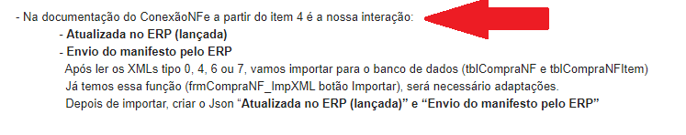
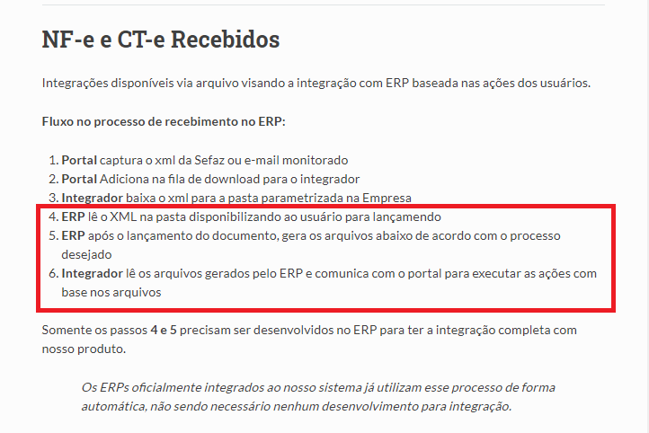
Essa é a documentação que você está falando?

Slide 14
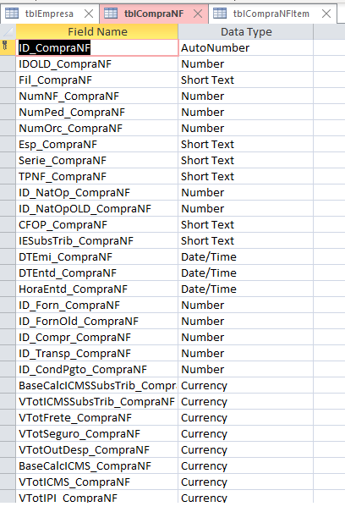
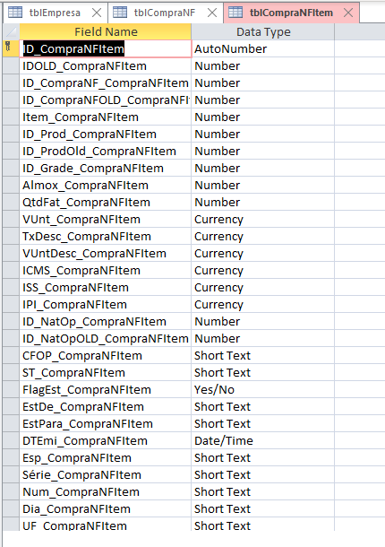
Após ler os XMLs tipo 0, 4, 6 ou 7, vamos importar para o banco de dados (tblCompraNF e tblCompraNFItem)
OBSERVAÇÃO:
* Necessário fazer o DE/PARA destes
campos com os campos dos arquivos.
> Analisar [ Imprimir_Click() ]

Slide 15
Criar uma funções que possam ser chamadas de outras funções, pois vamos colocar em um robozinho que vai executar de hora em hora
#01 - Coleta
#02 - Arquivo
#03 - Extração
OBSERVAÇÃO:
Separei em 4 módulos para tratarmos os tópicos abordados ( Em minha ideia original ).
Podemos discutir outras maneiras de para facilitar a execução sem problemas.
XML –
[0]CT-e
Tabela de dados
Json - Atualizada no ERP (lançada)
Tabela de tipos
Json - Atualizada no ERP (lançada)
XML – [4] NF-e Retorno Armazém
XML –
[6] NF-e Transferência com código Sisparts
#04 - Envio
Envio de arquivos

Slide 16
Links
ConexaoNfe
http://docs.conexaonfe.com.br/arquivos-integracao/
Nota fiscal Eletronica
https://www.nfe.fazenda.gov.br/portal/listaConteudo.aspx?tipoConteudo=33ol5hhSYZk=
Nfe – Manual
http://www.mdehom.fazenda.sp.gov.br/docs/manual.pdf

Slide 17
Notas gerais

Slide 18
XML
ProcessarArquivosXml
TransferirDadosConexaoNFeCTe

